Slide 1
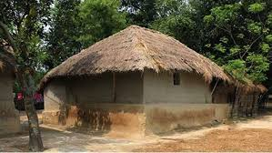
সুপ্রিয় শিক্ষার্থীবৃন্দ আজকের পাঠে স্বাগত….

Slide 2
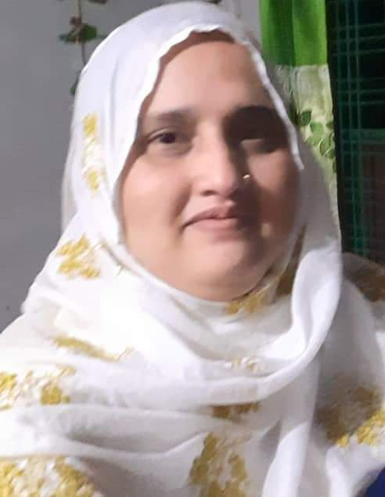
পরিচিতি
মোছাঃ শিউলী বেগম
সহকারী শিক্ষক ( আইসিটি)
আরজিদেবীপুর শিয়ালকোট আলিম মাদ্রাসা
পার্বতীপুর, দিনাজপুর ।
শ্রেণীঃ সপ্তম
বিষয়ঃ সপ্তবর্ণা (বাংলা )
পাঠঃ আমার বাড়ি
সময়ঃ ৫০ মিনিট
তারিখঃ ১২-১০-১৯ ইং

Slide 3
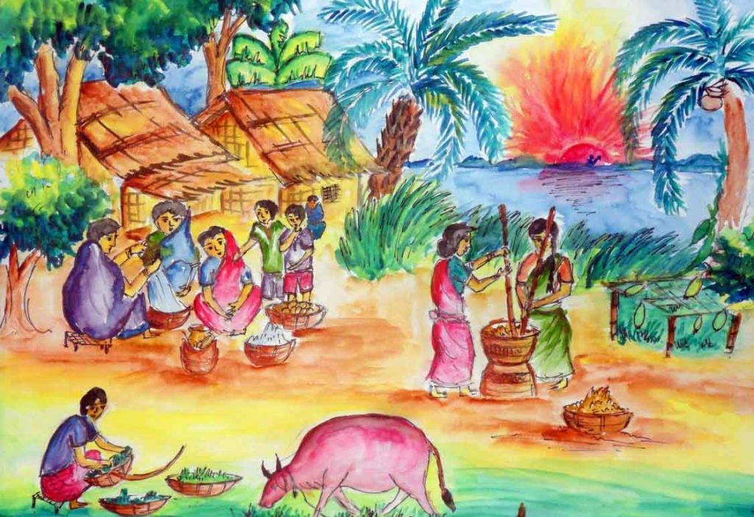
ছবিটি লক্ষ কর
একটি গ্রামের বাড়ির পরিবেশ ।

Slide 4
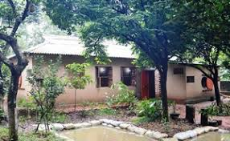
আজকের পাঠ
আমার বাড়ি

Slide 5
শিখন ফল
শিখন ফল
এই পাঠ শেষে শিক্ষার্থীরা…
কবি পরিচিতি বলতে পারবে;
শুদ্ধ উচ্চারণে কবিতাটি আবৃত্তি করতে পারবে;
নতুন শব্দের অর্থ লিখতে পারবে ;
‘আমার বাড়ি’ কবিতায় অতিথিকে ভালোবাসার মধ্য দিয়ে সৌজন্য শিষ্টাচার ও মানব প্রেমের অসাধারণ বহিঃ প্রকাশ ঘটেছে তা বিশ্লেষণ করতে পারবে ।

Slide 6
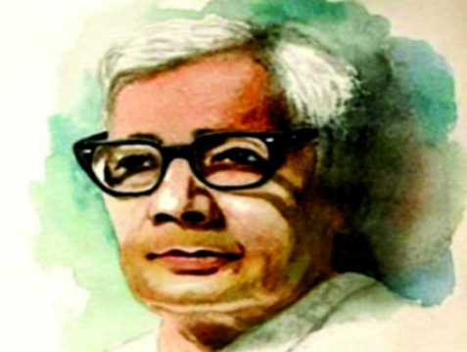
কবি পরিচিতি
জন্ম –১৯০৩ খ্রিষ্টাব্দে ফরিদপুর জেলার তাম্বুলখানা গ্রামে জন্মগ্রহণ করেন ।
মৃতু- ১৯৭৬ খ্রিষ্টাব্দে তিনি ঢাকায় মৃত্যু বরণ করেন ।
কবি জসীমউদ্দীন
তাঁর উল্লেখ যোগ্য কাহিনি কাব্য গুলো হচ্ছে । ‘নক্সী কাঁথার মাঠ’ সোজন বাদিয়ার ঘাট; কাব্য গ্রন্থ্য; রাখালী, বালুচর, মাটির কান্না ।
নাটক – বেদের মেয়ে । শিশুতোষ গ্রন্থ্যের মধ্যে রয়েছে হাসু, এক পয়সার বাঁশি, ডালিম কুমার ।

Slide 7
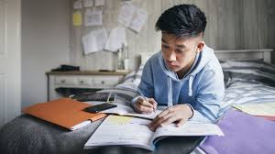
একক কাজ
সময়ঃ ৫ মিনিট
কবি জসীমউদ্দীনের তিনটি কাব্যগ্রন্থ্যের নাম উল্লেখ কর ।

Slide 8
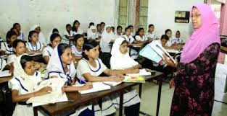
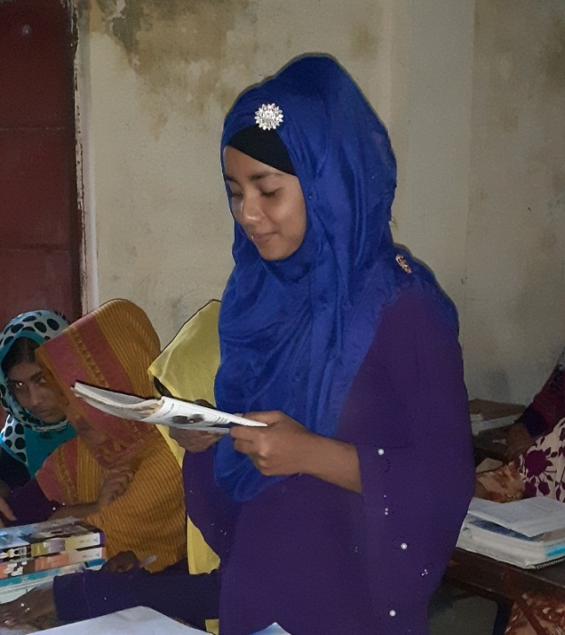
সরব পাঠ
আর্দশ পাঠ

Slide 9
শব্দার্থ
ভোমর – মৌমাছি । ভ্রমরের কথ্য রূপ ভোমর ।
শালি ধান- এক প্রকার আমন ধান, যা হেমন্ত কালে উৎপন্ন হয় ।
গাই দোহনের শব্দ – গাভীর দুধ দোহনের শব্দ ।

Slide 10
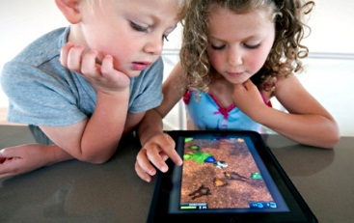
জোড়ায় কাজ
সময়ঃ ১০ মিনিট
ভোমর, শালি ধান, শব্দগুলোর অর্থ দিয়ে বাক্য তৈরি কর ।

Slide 11
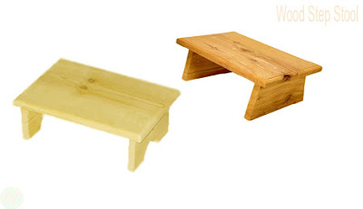
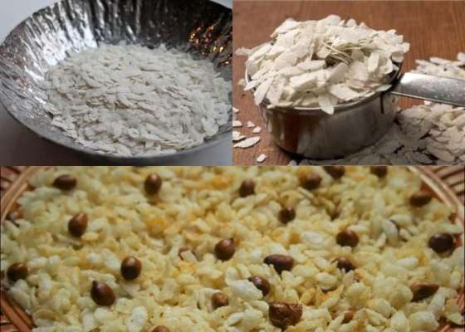
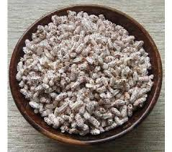
খই
পিঁড়ে
চিড়ে
আমার বাড়ি যাই ও ভোমর,
বসতে দেব পিঁড়ে,
জলপান যে করতে দেব
শালি ধানের চিড়ে ।
শালি ধানের চিড়ে দেব
বিন্নি ধানের খই ।

Slide 12
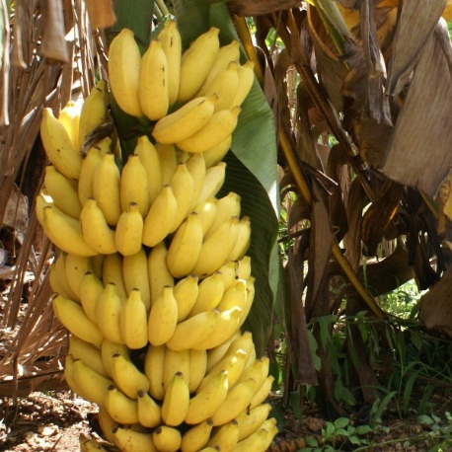
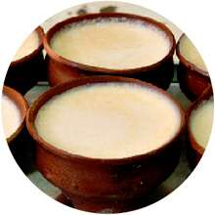
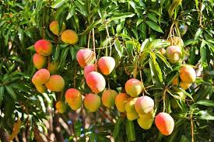
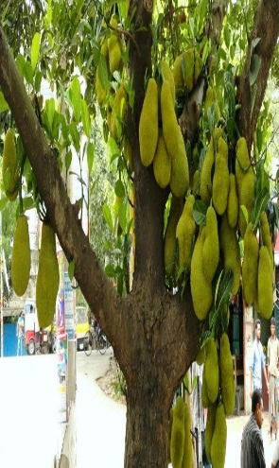
কলা
দই
আম
কাঁঠাল
বাড়ির গাছের কবরী কলা,
গামছা – বাধা দই ।
আম - কাঁঠালের বনের ধারে
শুয়ো আঁচল পাতি,
গাছের শাখা দুলিয়ে বাতাস
করব সারা রাতি ।

Slide 13
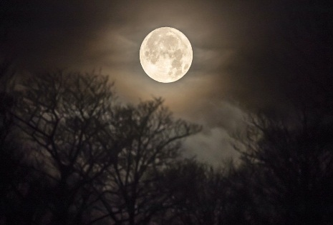
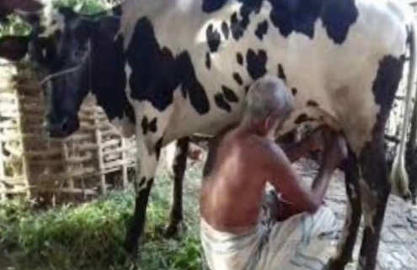
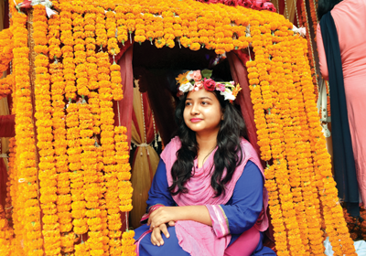
চাঁদ
ফুলের মালা
গাই দোহন
চাঁদ মুখে তোর চাঁদের চুমো,
মাখিয়ে দেব সুখে,
তারা ফুলের মালা গাথি,
জড়িয়ে দেব বুকে ।
গাই দোহনের শব্দ শুনি
জেগো সকাল বেলা,
সারাটি দিন তোমায় লয়ে
করব আমি খেলা ।

Slide 14
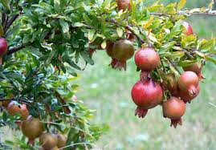
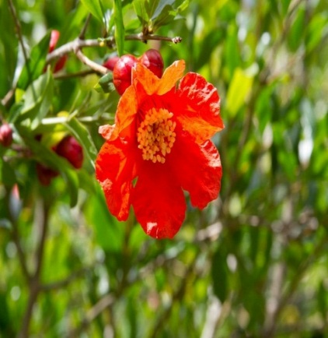
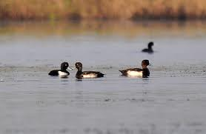
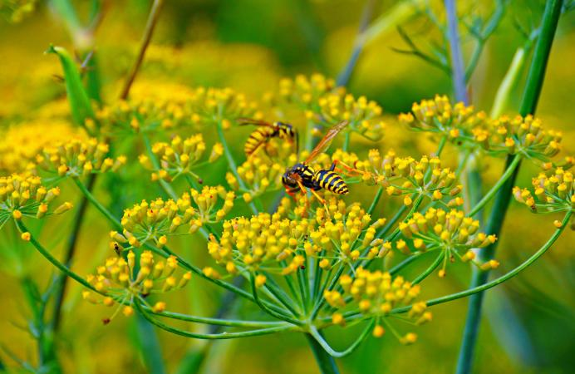
ডালিম গাছ
ডালিম ফুলের হাসি
দিঘির জলে হাস
মৌরি ফুল
আমার বাড়ির ডালিম গাছে
ডালিম ফুলের হাসি,
কাজলা দিঘির কাজল জলে
হাসগুলি যায় ভাসি ।
আমার বাড়ি যাই ও ভোমর
এই বরাবর পথ,
মৌরি ফুলের গন্ধ শূকে
থামি ও তব রথ ।

Slide 15
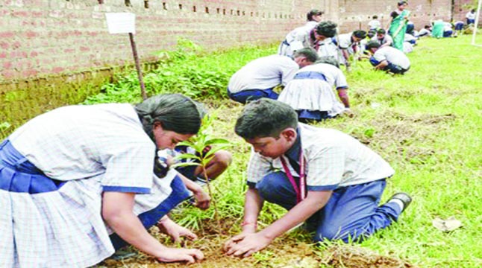
সময়ঃ ১৫ মিনিট
দলীয় কাজ
কবি তাঁর বন্ধু বা প্রিয়জনকে নিজের গ্রামের বাড়িতে নিমন্ত্রন করেছেন, এবং তিনি কি দিয়ে আপ্যায়ন করাতে চান যা ‘ আমার বাড়ি’ কবিতায় ফুটে উঠেছে, তাঁর একটি তালিকা তৈরি কর ।

Slide 16
মূল্যায়ন
কবি জসীমউদ্দীন কত সালে মৃত্যু বরণ করেন ।
(ক) ১৯১৯
(খ) ১৯৭২
(গ) ১৯৭৫
(ঘ) ১৯৭৬
‘থামি ও তব রথ’- দ্বারা কি বোঝানো হয়েছে ?
(ক) যাত্রা বিরতি
(খ) রথ দেখা
(ঘ) রথ চালনা
(গ) গন্তব্যে পৌছানো

Slide 17
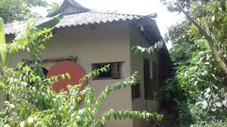
বাড়ির কাজ
কবি জসীমউদ্দীনের ‘আমার বাড়ি’ কবিতার সারমর্ম লিখে আনবে ।

Slide 18
ধন্যবাদ

